Slide 1
Docker-Drone CI/CD
2018.5.15
Veiasai

Slide 2
前言
Docker，开源应用容器引擎，便于应用部署和管理
Drone，原生支持Docker的CI/CD工具，Go语言开发
准备工作：一台虚拟机，一个公网ip

Slide 3
Demo
一个使用springboot框架的rpc风格应用
使用maven打包，单元测试
使用tomcat作为运行容器

Slide 4
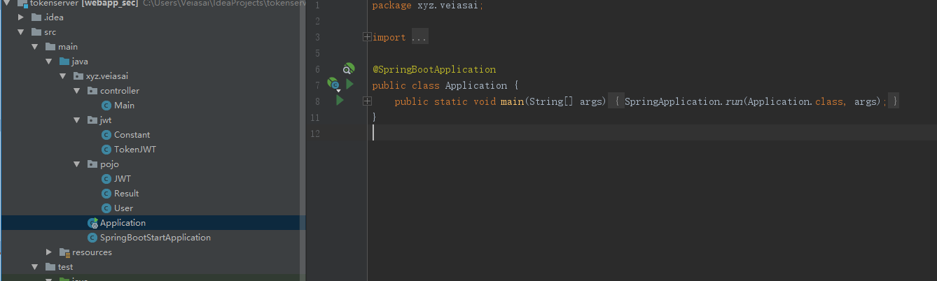
Demo-java

Slide 5
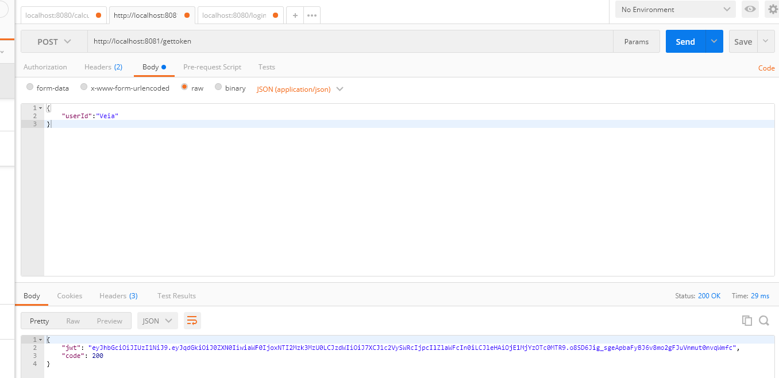
Demo-java

Slide 6
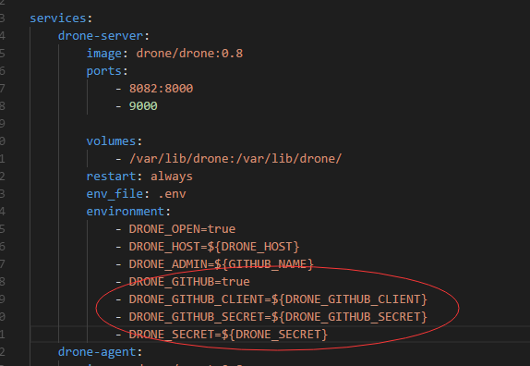
Demo-drone
drone可以与git结合使用，只需要在drone运行时，设置好github的参数即可。
注意ADMIN要添加，便于管理drone，即填写git帐户名。

Slide 7
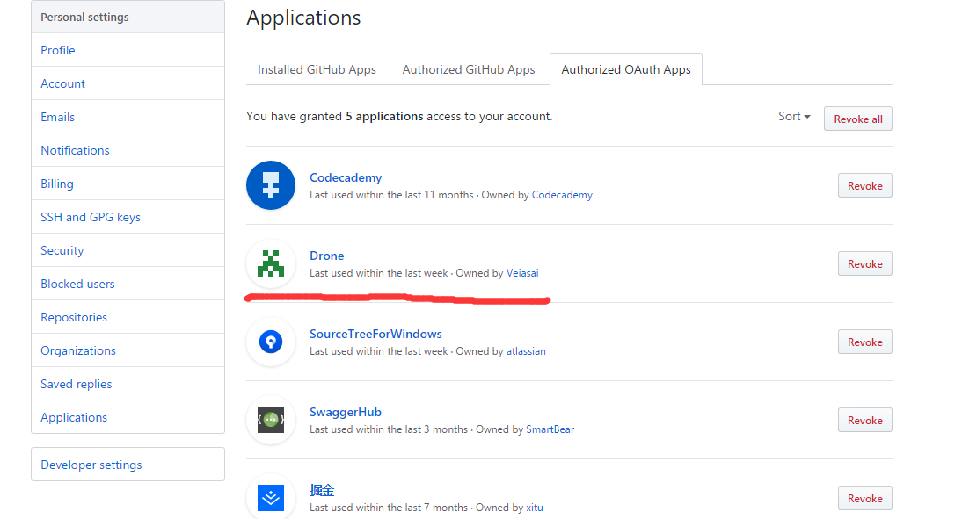
Demo-github
github的参数需要登录github官网设置application

Slide 8
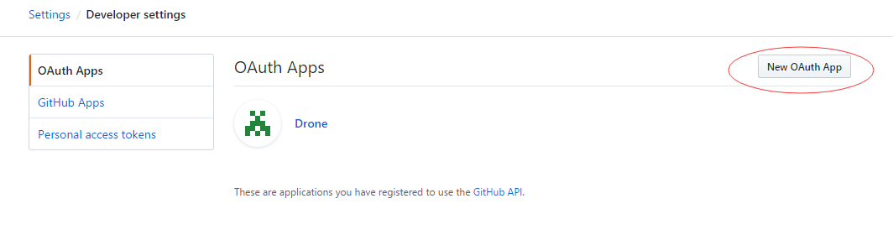
Demo-github

Slide 9
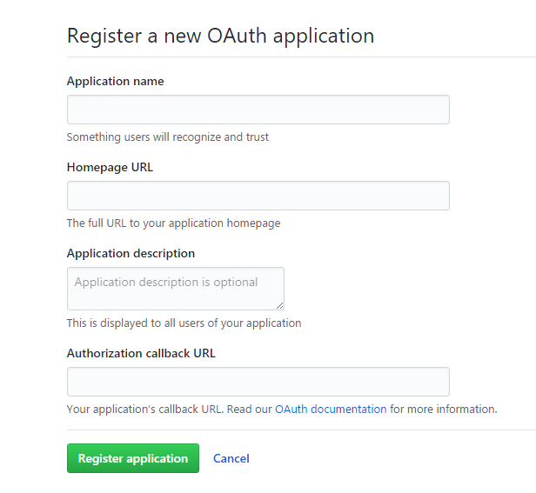
Demo-github
关于application register填写，参考drone reference

Slide 10
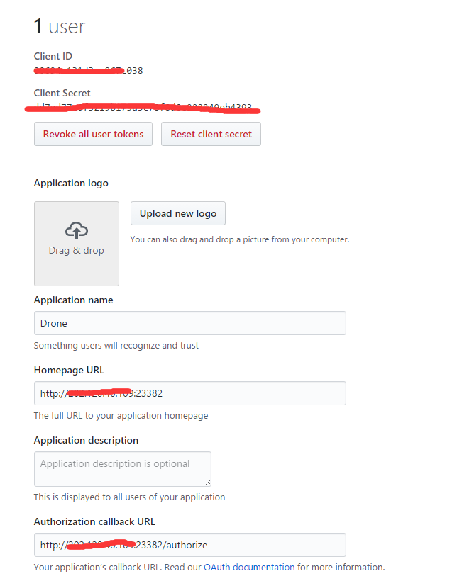
Demo-github
需要填写drone服务所在的地址，即ip:port（公网ip或者域名）
然后登录相应页面完成认证

Slide 11
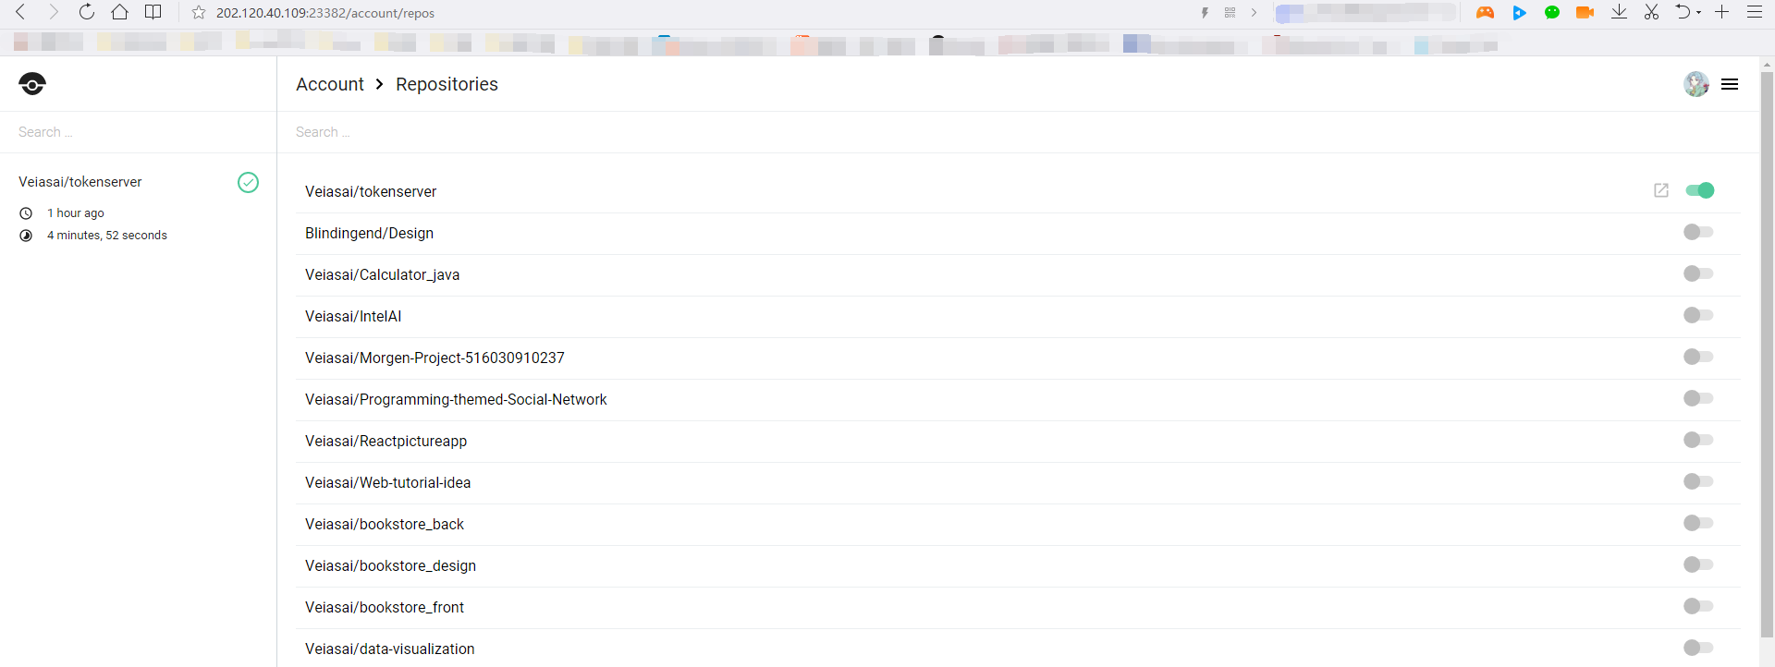
Demo-drone

Slide 12
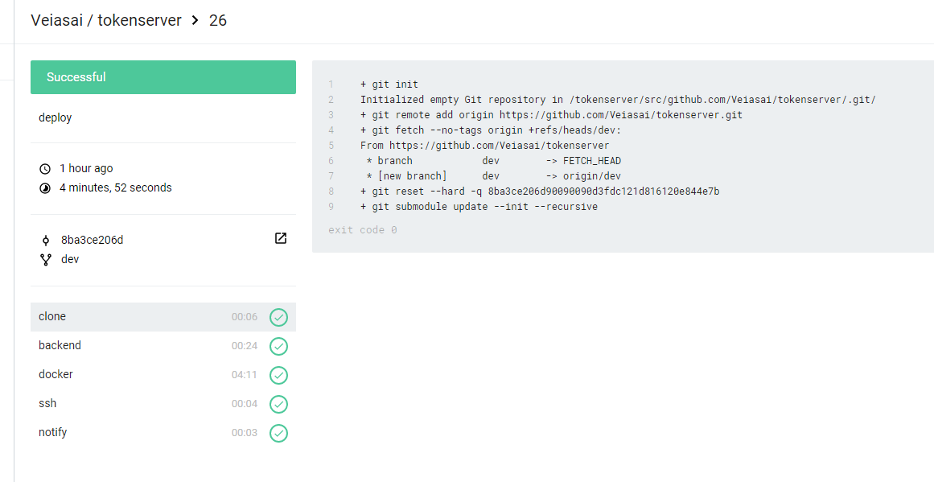
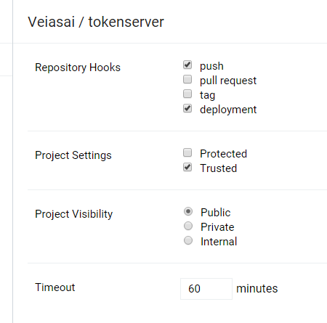
Demo-drone

Slide 13
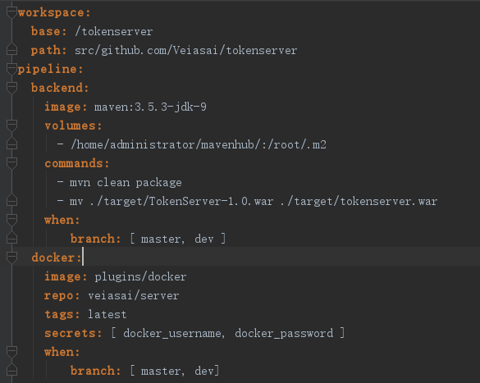
Demo-drone
CI
使用maven+jdk9编译代码，运行单元测试，打包成war文件。
用docker plugin生成镜像，并推送到个人仓库。

Slide 14
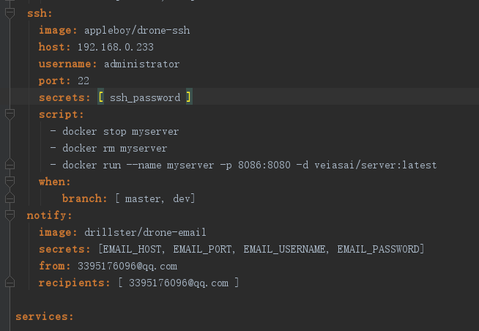
Demo-drone
CD
使用ssh连接到部署服务的机器，运行打包好的镜像，暴露端口。
使用email plugin，给管理员和提交者发邮件提醒。

Slide 15
Discussion
demo较为简单，没有多的集成测试，当多个服务一起运行时，可以通过插件、shell脚本、网络服务，或者是本地运行小型测试用的容器服务，比如mysql image，进行集成测试。
将一些可能重复使用的文件目录挂载，比如maven的仓库，提升构建效率。
官方docker plugin不能存储用过的镜像，增强了安全性，牺牲了部分效率，可以根据实际情况调整。

Slide 16
Pros
ci/cd的配置直接在项目根目录下的.drone.yml配置，轻便灵活。
容器技术更抽象，更高层次，便于部署，便于多语言结合。

Slide 17
Cons
plugin不够完善，reference不够多。
还有镜像、容器概念本身引入的问题，要灵活部署还需要别的工具辅助。

Slide 18
Refferences
https://github.com/drone/drone
https://www.docker.com/

Slide 19
Thanks!

